Slide 1

Curso de Tutorías 1
Sesión 6: BECAS

Slide 2
Oferta de Becas
ITSON

Slide 3
Bienvenidos!!!
Tutor:
Cubículo
Nombre
Ubicación y horario de atención

Slide 4
Orden del día
Curso de Tutoría 1
Oferta de Becas:
Gobierno,
institucionales,
privadas
Obregón Navojoa Guaymas Empalme

Slide 5
Existen diferentes programas de becas accesibles a estudiantes de universidades públicas.
Obregón
Navojoa
Guaymas
Empalme
En esta presentación, encontrarás los programas de becas vigentes

Slide 6



Becas Públicas de Educación Superior

Slide 7
A) BECA SONORA DE OPORTUNIDADES
DIRIGIDO A: Todos los estudiantes inscritos en algún TSU o Licenciatura en una Universidad Pública Estatal del Estado de Sonora.
PROMEDIO mínimo de calificaciones: 8.0
SEMESTRE: Todos los semestres (de acuerdo al plan de estudios de cada carrera)..
MONTOS: De $1,000 hasta $2,000 mensual por 5 meses.
TIEMPO: semestral.
PUBLICACIÓN: Febrero/Marzo y Septiembre/Octubre.
DOCUMENTACIÓN: CURP, Identificación oficial, Kárdex (para alumnos de primer semestre es el certificado de preparatoria), Constancia de inscripción, Comprobante de domicilio y Comprobante de ingreso mensual familiar.

Slide 8
B) Apoyo a alumnas mexicanas jefas de familia
Incrementar las capacidades en campos específicos y prioritarios, promoviendo la igualdad de oportunidades entre las personas, mediante el apoyo a madres jefas de familia inscritas en programas de técnico superior universitario o licenciatura, para reforzar sus competencias académicas y facilitar su inserción en el mercado laboral.
DIRIGIDO A: Alumnas Madres mexicanas solteras, divorciadas, viudas o separadas que funjan como jefas de familia y ser alumna regular (sin materias reprobadas).
PROMEDIO: Mínimo de 8.0
SEMESTRE: Todos los semestres, (que falten mínimo 6 meses de estudio).
MONTO: $4,000.00 mensuales y un pago anual de $2,000.00, la vigencia de la beca será de mínimo 6 meses, máximo 48 meses.
PUBLICACIÓN: Marzo – Mayo
DOCUMENTACIÓN: Constancia de inscripción especial. KARDEX. INE de la aspirante. Constancia de estado civil. Acta de nacimiento del hijo(s).

Slide 9
C) BECAS JÓVENES ESCRIBIENDO EL FUTURO
DIRIGIDO A: Alumnos de hasta 29 años en condición de pobreza o vulnerabilidad.
PROMEDIO: N/A
SEMESTRE: Todos los semestres.
MONTOS: $2,450 mensual durante 10 meses.
PUBLICACIÓN: Agosto/Septiembre y Febrero/Marzo.
DOCUMENTACIÓN: N/A

Slide 10
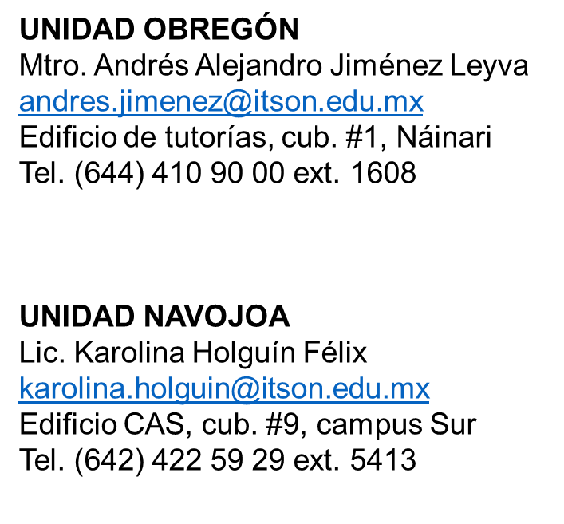
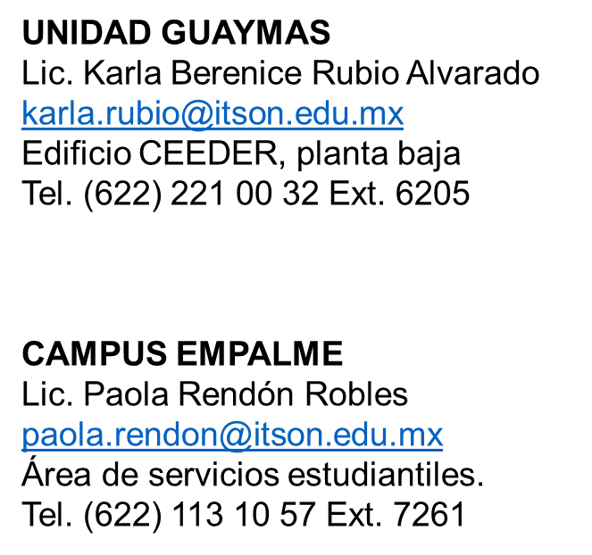
RESPONSABLES EN CADA UNIDAD

Slide 11
2. Becas Institucionales
•Moisés Vazquez Gudiño (MVG)
•Alto Rendimiento Académico (ARA)
•Otras:
+Fundación ITSON
+Beca de arte
+Norman Borlaug
+Club Rotario

Slide 12
BECA MOISÉS VÁZQUEZ GUDIÑO
DIRIGIDO A: Estudiantes de nuevo ingreso.
MONTOS: $3,000.00 por semestre, mismos que se abonarán directamente a tu colegiatura.
PUBLICACIÓN: Marzo
CATEGORÍAS:
1.Escasos recursos económicos.
2.Excelencia académica.
3.Trabajo comunitario.
4. Artes, grupos étnicos e idiomas.
5. Investigación, desarrollo tecnológico y emprendimiento.
6.Deporte.
7.Madres o padres solteros.
8.Estudiantes con discapacidad visual, motriz o auditiva.
Correos electrónicos​:
becamoisesvazquez@itson.edu.mx
becamvg@potros.itson.edu.mx

Slide 13
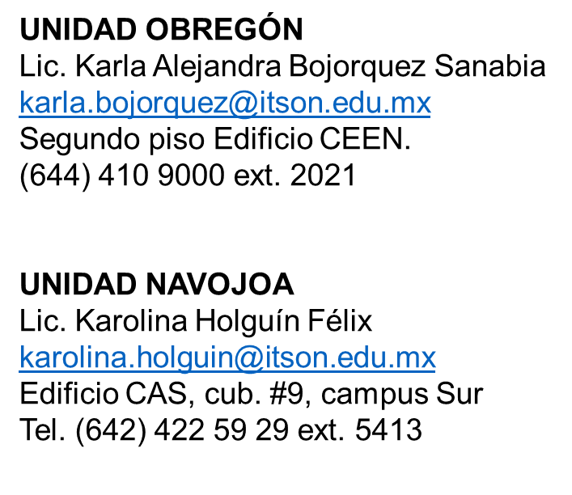
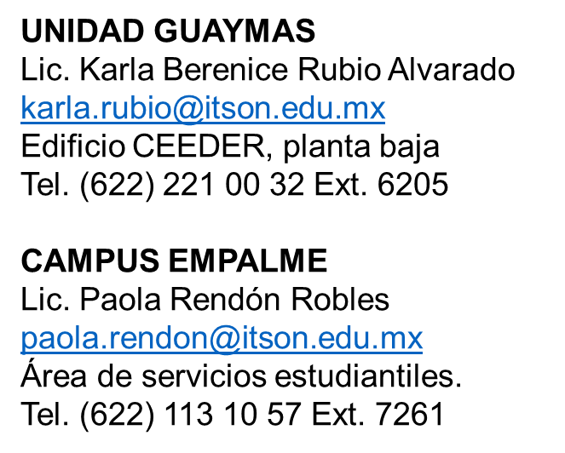
RESPONSABLES EN CADA UNIDAD

Slide 14
B. Beca Alto Rendimiento Académico
Busca incrementar la calidad educativa de los alumnos ITSON, incentivando la excelencia en su desempeño académico y tiene como objetivo otorgar incentivos que brinden mejores oportunidades de desarrollo académico y extracurricular, promoviendo la reciprocidad alumno - universidad, por medio de la participación activa de los alumnos ARA.
DIRIGIDO A: estudiantes de alto rendimiento académico.
PROMEDIO: mínimo de 9.0 y 0% de reprobación.
SEMESTRE: tercer semestre en adelante.
MONTOS: $3,000.00, el cual se aplicará directamente a la colegiatura.
PUBLICACIÓN: cada inicio de semestre abre convocatoria.
DOCUMENTACIÓN: solicitud de beca, Kárdex y carga académica actual.
MODALIDADES:
a.Servicio de 45 hrs. al semestre, en algún proyecto institucional seleccionado.
Ser miembro activo del Consejo Directivo Institucional o miembro de alguna Asociación Estudiantil (sociedad de alumnos) de ITSON.

Slide 15
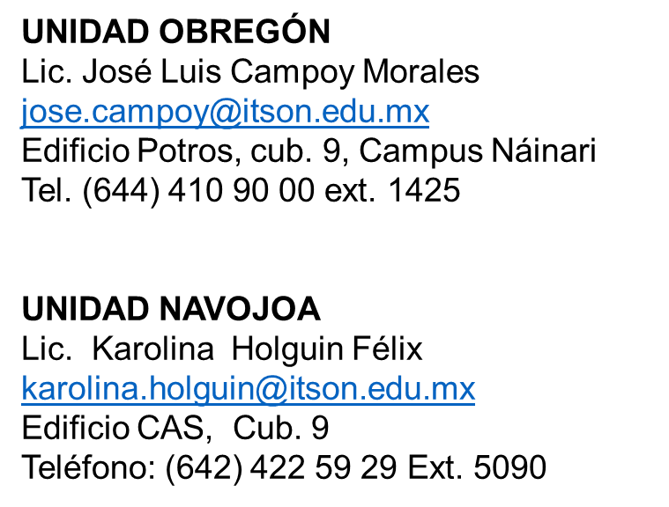
RESPONSABLES EN CADA UNIDAD

Slide 16

Otras Becas Institucionales
ØBECAS FUNDACIÓN ITSON, A.C.
Facilitar la permanencia de alumnos que presentan aptitudes académicas y dificultades económicas mediante el otorgamiento de beca (pago equivalente a 7 mat. de 3 hrs, máx. $3,836.00, se abonará directo a la colegiatura) de licenciatura y profesional asociado en las distintas unidades del ITSON y con un promedio igual o superior a 8.0
ØBECA CLUB ROTARIO
Para estudiantes de nuevo ingreso o que estén cursando sus estudios universitarios de Profesional Asociado o Licenciatura. Apoyo económico de $3,836.00 a $4,932.00 mismos que se abonarán directamente a tu colegiatura, el fondo de becas es limitado y se otorgarán becas a expedientes satisfactorios hasta que el presupuesto se agote.
ØBECA FUNDACIÓN NORMAN E. BORLAUG
A los estudiantes de las Licenciaturas en Ingeniería en Ciencias Ambientales, Biosistemas y Biotecnología del ITSON, que mantienen un promedio general igual o superior a 8.0, del tercer al décimo semestre, a concursar por una beca completa. (costo total de la colegiatura por ciclo, el cual será abonado directamente en la colegiatura del semestre correspondiente).

Slide 17
3. Iniciativa privada
Constalations Brands
Para ingenierías
Fundación Esposos Rodríguez *
Solo estudiantes sonorenses
Telmex*
* En estos programas de becas no se requiere apoyo de personal institucional para su trámite.

Slide 18
Gracias!
CURSO DE TUTORÍA 1, PLAN 2023

